Slide 1

Avalie Vida
Aplicativo de Pesquisa de Satisfação
Participantes
Alexandre Oliveira
Guilherme Paulino
Lidiane Marques
Luan Rocha

Slide 2
Nossa História: Promovendo um Envelhecimento Ativo
1
2
Fundação em 2017
Crescimento Sustentável
O Vida Mais nasceu como um centro de convivência, focado em promover um envelhecimento ativo e saudável para pessoas a partir de 60 anos, em Itapira.
Iniciamos com 200 associados e, com dedicação e carinho, hoje atendemos nossa capacidade máxima de 500 idosos, impactando positivamente a vida de muitos.
3
4
Serviços Abrangentes
Impacto Transformador
Oferecemos atividades físicas (hidroginástica, ginástica), culturais (dança, pintura), acompanhamento social e psicológico, e aulas de estimulação cognitiva.
Nossos associados relatam melhorias significativas na saúde, equilíbrio, novas amizades, e uma alegria renovada, culminando em uma melhor qualidade de vida.
10 Colaboradores
21 Voluntários
23 Atividades
Nossa equipe dedicada e profissional.
Corações generosos que impulsionam nossas ações.
Um leque diversificado para todos os
gostos.

Slide 3

O Desafio Atual: Coleta de Dados Manual
A gestão de informações no Vida Mais enfrenta obstáculos significativos devido ao método tradicional de coleta de dados. Identificamos pontos de atrito que impactam diretamente a eficiência operacional e a sustentabilidade.
Processo Manual e Lento
Atualmente, as pesquisas de satisfação e outros dados são coletados manualmente, através de formulários em papel.
Impacto Ambiental e Armazenamento
O uso excessivo de papel não apenas prejudica o meio ambiente, mas também gera a necessidade de um vasto espaço físico para armazenar relatórios antigos.
Dificuldade na Digitalização
A transferência desses dados para planilhas no computador é um trabalho árduo, demorado e propenso a erros, dificultando análises e tomadas de decisão rápidas.

Slide 4
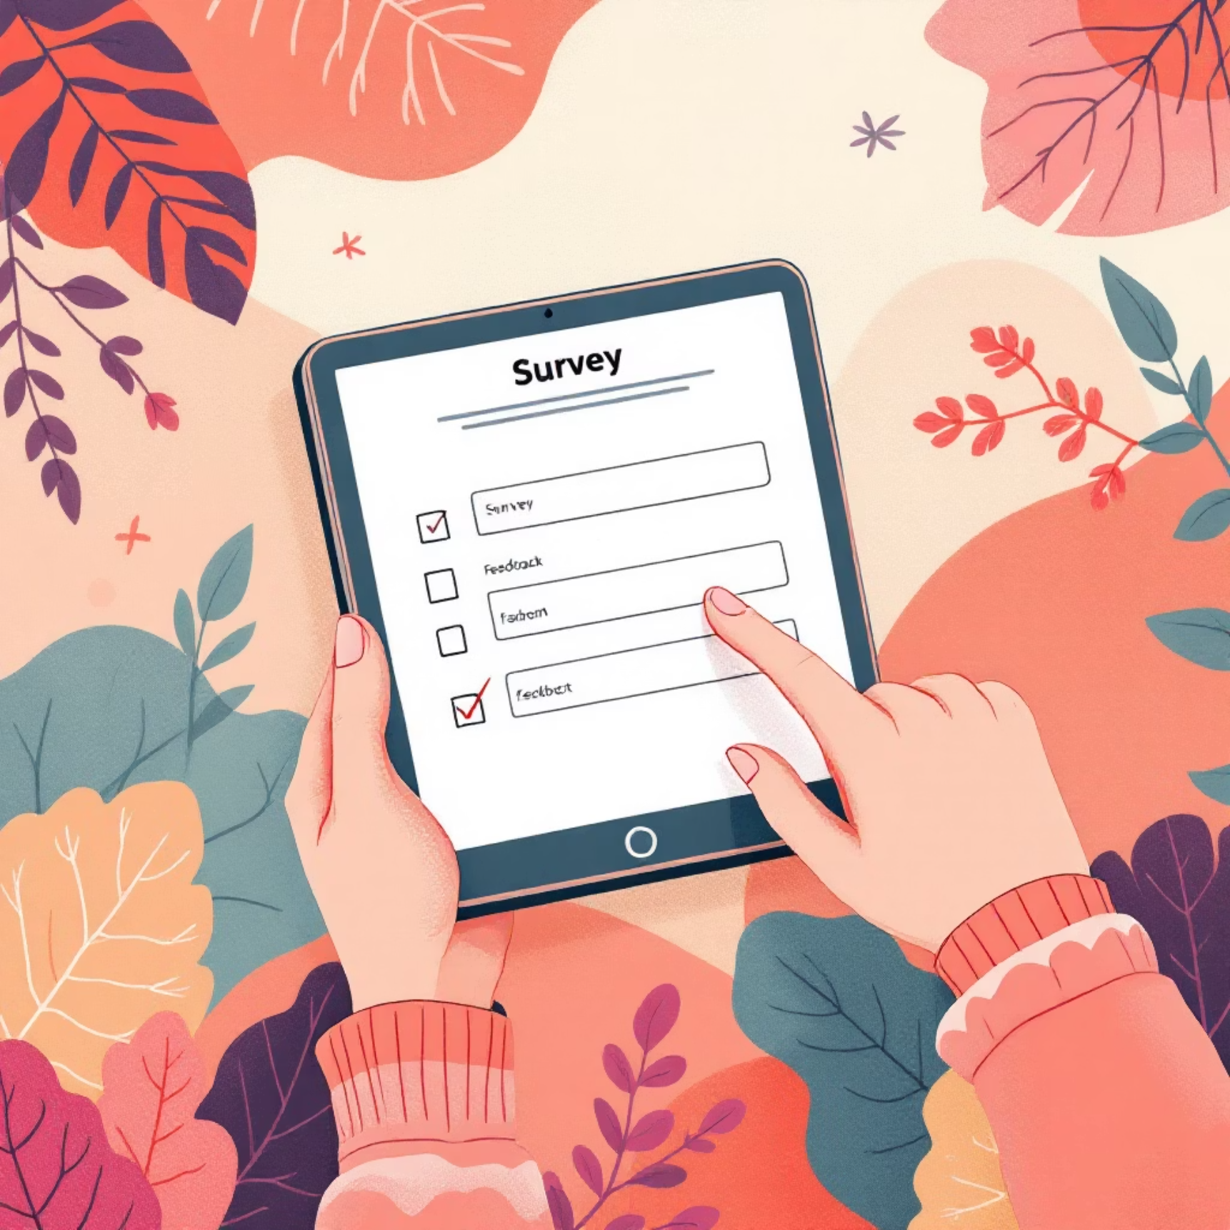

Avalie Vida: A Solução Digital para o Futuro
Nosso software Avalie Vida foi desenvolvido para otimizar a coleta de dados e modernizar a interação com nossos
associados, promovendo eficiência e sustentabilidade.
Administração Simplificada
Permite que os administradores da ONG criem e gerenciem novos formulários e questionários de forma intuitiva, adaptando-se às necessidades em tempo real.
Participação Acessível
Nossos associados podem responder aos questionários diretamente pelo aplicativo, de forma fácil e confortável, sem a necessidade de papel.
Conforto e Conveniência
A resposta pode ser feita de casa, a qualquer momento, aumentando a taxa de participação e a qualidade dos dados coletados.
Sustentabilidade e Eficiência
Reduz drasticamente o uso de papel, contribuindo para o meio ambiente e eliminando a necessidade de armazenamento físico e transcrição manual.

Slide 5




Foco em Nossos Seniores: Design Intuitivo e Acessível
Reconhecemos a importância de um design pensado para a melhor idade. O Avalie Vida é mais do que um aplicativo; é uma ferramenta inclusiva, criada para empoderar nossos associados.
Interface Amigável
Com fontes grandes, contrastes visuais otimizados e navegação simplificada, garantimos que cada interação seja fácil e agradável para nossos usuários seniores.
Acessibilidade Prioritária
Pensamos em cada detalhe para tornar o aplicativo acessível, eliminando barreiras digitais e promovendo a inclusão digital para todos.
Autonomia e Engajamento
Ao permitir que respondam de forma independente, o aplicativo fortalece a autonomia dos idosos e incentiva o engajamento com a ONG.

Slide 6
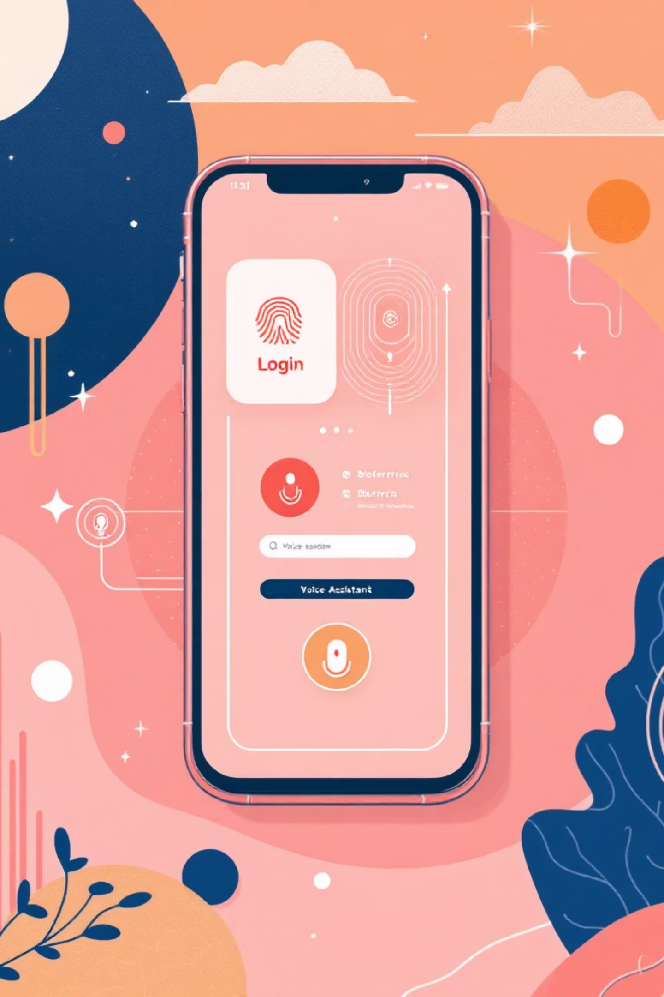



Próximos Passos: Inovação e Inclusão
Estamos comprometidos com a evolução contínua do Avalie Vida, buscando novas funcionalidades que facilitem ainda mais a vida de nossos associados e da equipe.
Reconhecimento Facial
Implementação do cadastro e login por reconhecimento facial, tornando o acesso mais rápido, seguro e sem a necessidade de senhas.
Transcrições de Áudio
Desenvolvimento de um recurso que converte respostas em áudio para texto, ideal para aqueles que preferem ditar suas opiniões ou têm dificuldade em digitar.
Análise de Dados Avançada
Expansão das funcionalidades de análise de dados para gerar insights mais profundos e relatórios personalizados, apoiando a tomada de decisão estratégica.

Slide 7

Agradecemos sua Atenção!
"Envelhecer é uma arte. Viver bem é a nossa obra."

